Slide 1
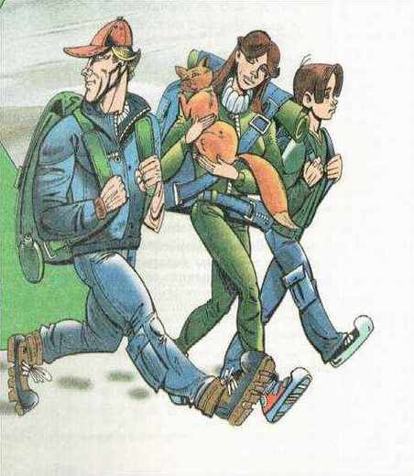
Презентация по ОБЖ
7 класс
«Различные природные
явления и причины их
возникновения.»

Slide 2
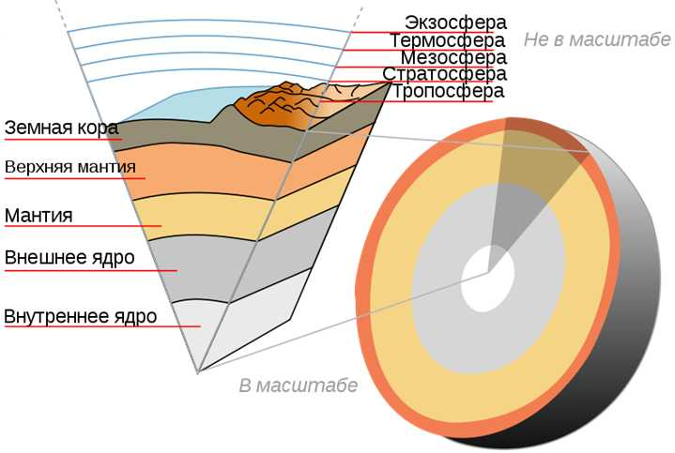
Строение Земли
Из курса географии вам известно, что Земля - это небольшое космическое тело, часть Солнечной системы. Земля состоит из нескольких оболочек, или сфер. В центре Земли находится ядро, которое окружено мантией. Верхняя, твердая оболочка Земли называется земной корой. Земная кора и верхняя часть мантии составляют оболочку которая называется литосферой.

Slide 3
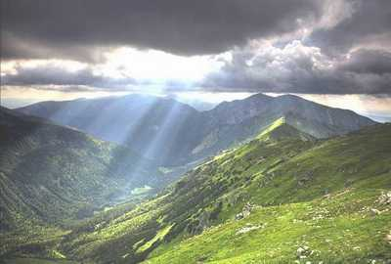
Атмосфера
Самая верхняя, газовая оболочка нашей планеты называется атмосферой. Атмосфера - это самая легкая и наиболее подвижная оболочка, она находится в непрерывном взаимодействии с остальными оболочками Земли.

Slide 4
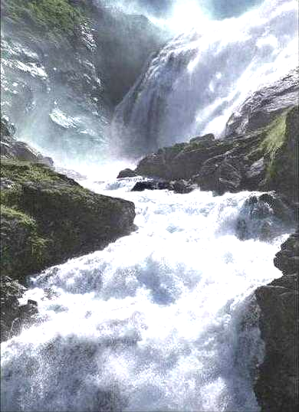
Гидросфера
Все воды Земли, находящиеся в жидком, твердом и газообразном состоянии, составляют гидросферу. Мировой океан - главный хранитель воды. Облака на небе, дождь и снег, реки и озера, родники - все это частицы Мирового океана, лишь временно покинувшие его.
Вода в нормальных земных условиях может находиться в трех состояниях: жидком, твердом, газообразном, что обеспечивает проникновение воды во все оболочки Земли.

Slide 5
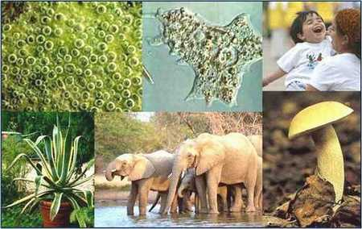
Биосфера
Биосфера - это область существования и жизнедеятельности всех живых организмов, населяющих Землю. Биосфера - область активной жизни, охватывающая нижнюю часть атмосферы, гидросферу и верхнюю часть литосферы. В биосфере живые организмы и среда их обитания органически связаны и взаимодействуют друг с другом, образуя целостную динамичную систему.

Slide 6
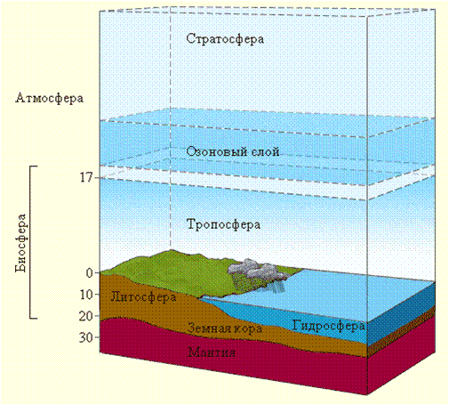
Геологические оболочки и геосферы Земли

Slide 7
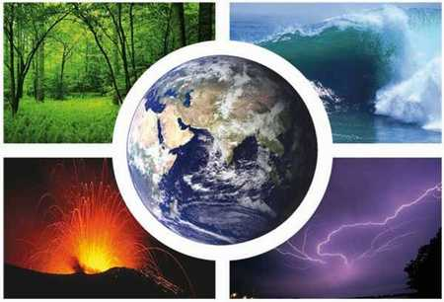
Круговороты веществ и энергии
В этих оболочках происходят различные круговороты веществ и энергии: круговороты и движения в земной коре (в литосфере), воздушные круговороты в атмосфере, круговороты воды и круговороты в, биосфере (биологические круговороты).

Slide 8
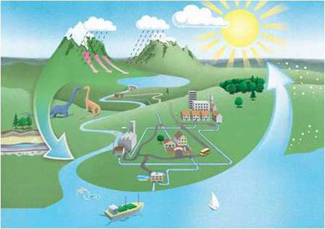
Круговороты веществ и энергии
Круговороты характеризуют жизнь нашей планеты в процессе ее развития и сопровождаются различными природными явлениями, оказывающими существенное влияние на безопасность жизнедеятельности человека.

Slide 9
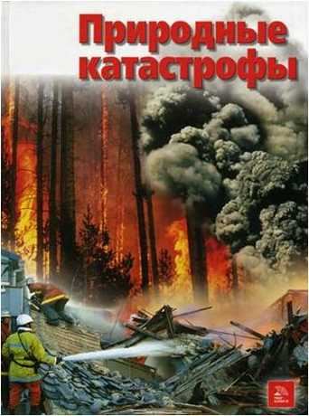
Опасные природные явления
На территории России наблюдается более З0 видов опасных природных явлений. Наиболее разрушительными из них являются:
наводнения,
землетрясения,
оползни,
сели,
снежные лавины,
ураганы,
штормовые ветры,
смерчи и другие природные явления.

Slide 10
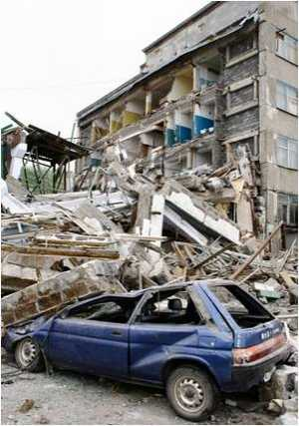
Зоны сейсмической опасности
Пятую часть территории Российской Федерации занимают зоны сейсмической опасности (зоны, где существует опасность землетрясений). По данным МЧС России, наиболее сейсмически опасными остаются территории Северного Кавказа, Сахалина, Камчатки и Курильских островов.

Slide 11
Зоны сейсмической опасности

Slide 12
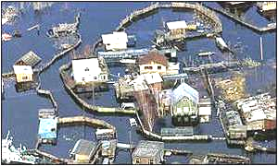
Наводнения
Одними из наиболее часто повторяющихся стихийных бедствий являются наводнения. В России затоплению наводнениями подвержена территория общей площадью 400 тыс. кв. км. Ежегодно затапливается около 50 тыс. кв. км.

Slide 13
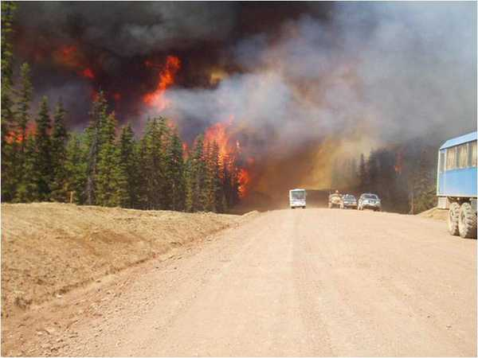
Пожары
Сложная пожарная обстановка постоянно складывается в лесах Российской Федерации в летние месяцы. В 2011 г. на территории России было зарегистрировано 32,5 тыс. лесных пожаров.

Slide 14
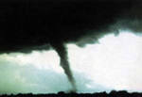
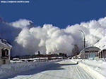
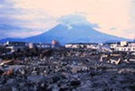
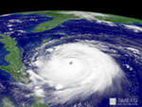
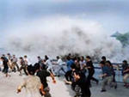
Систематизация природных явлений
Различные природные явления, которые оказывают влияние на безопасность жизнедеятельности человека, по месту их возникновения можно разделить на:
геологические (землетрясения, извержения вулканов, оползни, обвалы и снежные лавины);
метеорологические (ураганы, бури, смерчи);
гидрологические (наводнения, сели, цунами);
биологические (лесные и торфяные пожары, эпидемии, эпизоотии, эпифитотии);
космические.

Slide 15
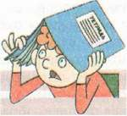
Вопросы и задания
Назовите оболочки Земли.
Объясните, что является причиной возникновения различных природных явлений на Земле.
З. Перечислите основные природные явления, которые оказывают влияние на безопасность жизнедеятельности человека.
В дневник безопасности запишите наиболее характерные природные явления, которые случаются в регионе вашего проживания в различное время года. Коротко опишите их основные признаки и последствия, к которым они привели.

